Slide 1
Тонирование бумаги различными способами
Подготовила
Воспитатель старшей группы
компенсирующей направленности
БЕЛИЧЕНКО Н.А.
Г. Валуйки
2013г.

Slide 2
Цель: освоение и последующее применение технологии тонирования бумаги различными способами в практической деятельности педагогов ДОУ.
1.Способ - тонирование акварельными красками по-мокрому и целлофаном.
2.Способ- тонтрование кофе и солью.
3. Способ – тонирование красками из фломастеров (набрызг).
4.Способ – тонирование мыльными пузырями.
5.Способ- тонирование гофрированной бумагой.

Slide 3
Представленная технология поможет создать развивающую среду и обеспечить мотивацию в решении проблем связанных с развитием мелкой моторики у дошкольников, а значит и речи.
.
Тонирование бумаги - это интересный способ превращения белого листа бумаги в поверхность, на которой не страшно рисовать.
.
Именно поэтому, на мой взгляд, в работе с детьми дошкольного возраста необходимо использовать предоставленную технологию.

Slide 4
1.Способ - тонирование акварельными красками( по-мокрому )и целлофаном.
Шаг 1 – Широкой кистью наносим воду равномерно на лист бумаги.
Шаг 2 – Возьмем краску и нанесем ее на мокрый лист бумаги, не дав ему высохнуть.
Шаг 3 – На мокрую краску наложите сверху целлофан и сомкните его так, чтобы получились складки.
Шаг 4 – Дайте просохнуть краске. Пока краска сохнет с ребятами можно провести какую-нибудь игру.
Шаг 5 – Снимите целлофан после полного высыхания краски.
В данной работе можно использовать вместо целлофана упаковочный материал с пузырьками.

Slide 5
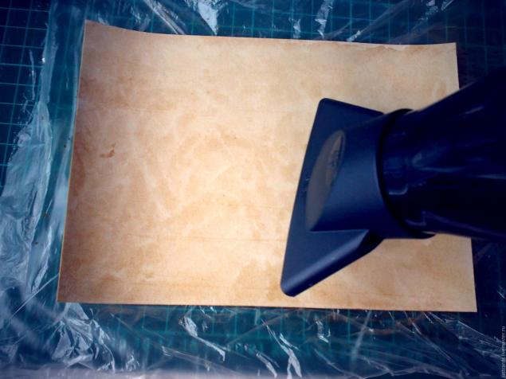

Slide 6
2.Способ- тонирование при помощи кофе и соли.
Шаг 1 – Возьмем широкую кисточку. Окунем ее в воду и, не выжимая, нанесем воду равномерно на лист бумаги.
Шаг 2 - По влажному листу красим раствором кофе.
Шаг 3 - Для создания фактуры в рисунках еще мокрый лист посыпаем крупной солью(изредка)

Slide 8
3. Способ – тонирование красками из фломастеров (набрызг).
Шаг 1 – Обрабатываем лист бумаги смоченной в чистой воде кистью.
Шаг 2 – капаем на еще мокрый лист бумаги крупные единичные капли или делаем мабрызг при помощи жесткой кисти(мелкие капли).

Slide 9
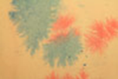

Slide 10
4.Способ – тонирование мыльными пузырями.
Шаг 1 – Готовим раствор для тонирования из любой краски, воды и мыльного средства.
Шаг 2 – При помощи коктэльной трубочки делаем пену(дуем в раствор).
Шаг 3 – Прикладываем лист бумаги к мыльной пене(можно несколько раз)

Slide 11
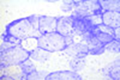

Slide 12
5.Способ- тонирование гофрированной бумагой.
Шаг 1 – Режем гофрированную бумагу на квадратики.
Шаг 2 – Наклеиваем кусочки гофрированной бумаги на лист при помощи кисти, смоченной в воде.
Шаг 3 – Снимаем гофробумагу после высыхания.

Slide 13
